Slide 1
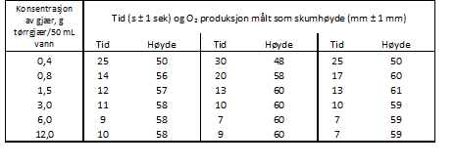
Tabellar
Her kan du sjå korleis du lagar tabell 1.

Slide 2
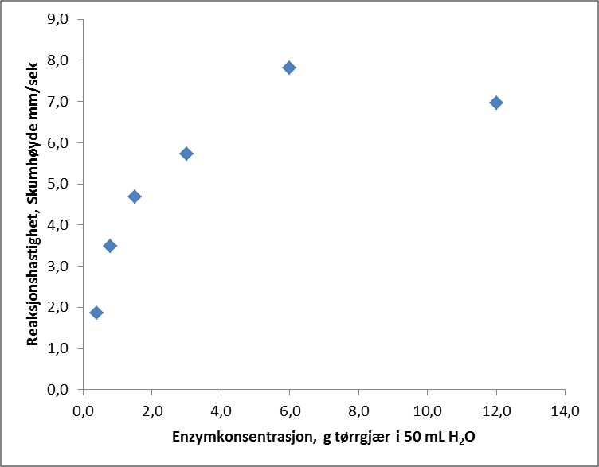
Punktdiagram
Her kan du sjå korleis du lagar eit punktdiagram

Slide 3
Oppsummering
Korleis gjekk det da de skulle beskrive resultata for kvarandre?
Er det stor spreiing av resultata?
Var det stor spreiing mellom dei ulike gjennomføringane dykkar? Var det stor spreiing frå elevpar til elevpar?

Slide 4
Kva viser resultata? Korleis påverkar enzymkonsentrasjonen reaksjonshastigheita?
Blir hypotesen bekrefta eller svekka?
Nokre feilkjelder?

